Slide 1




Interacció i Disseny d’Interfícies
Play Testing
Recorrido Cognitivo
Evaluación Heurística
Eudald Garrofé Miquel Suau
Bernat Casañas Jordi Pardo

Slide 2

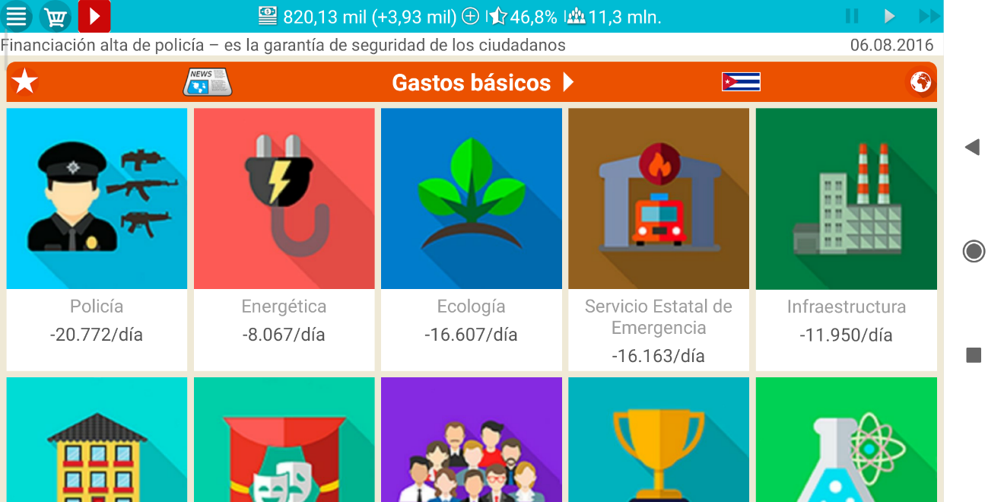
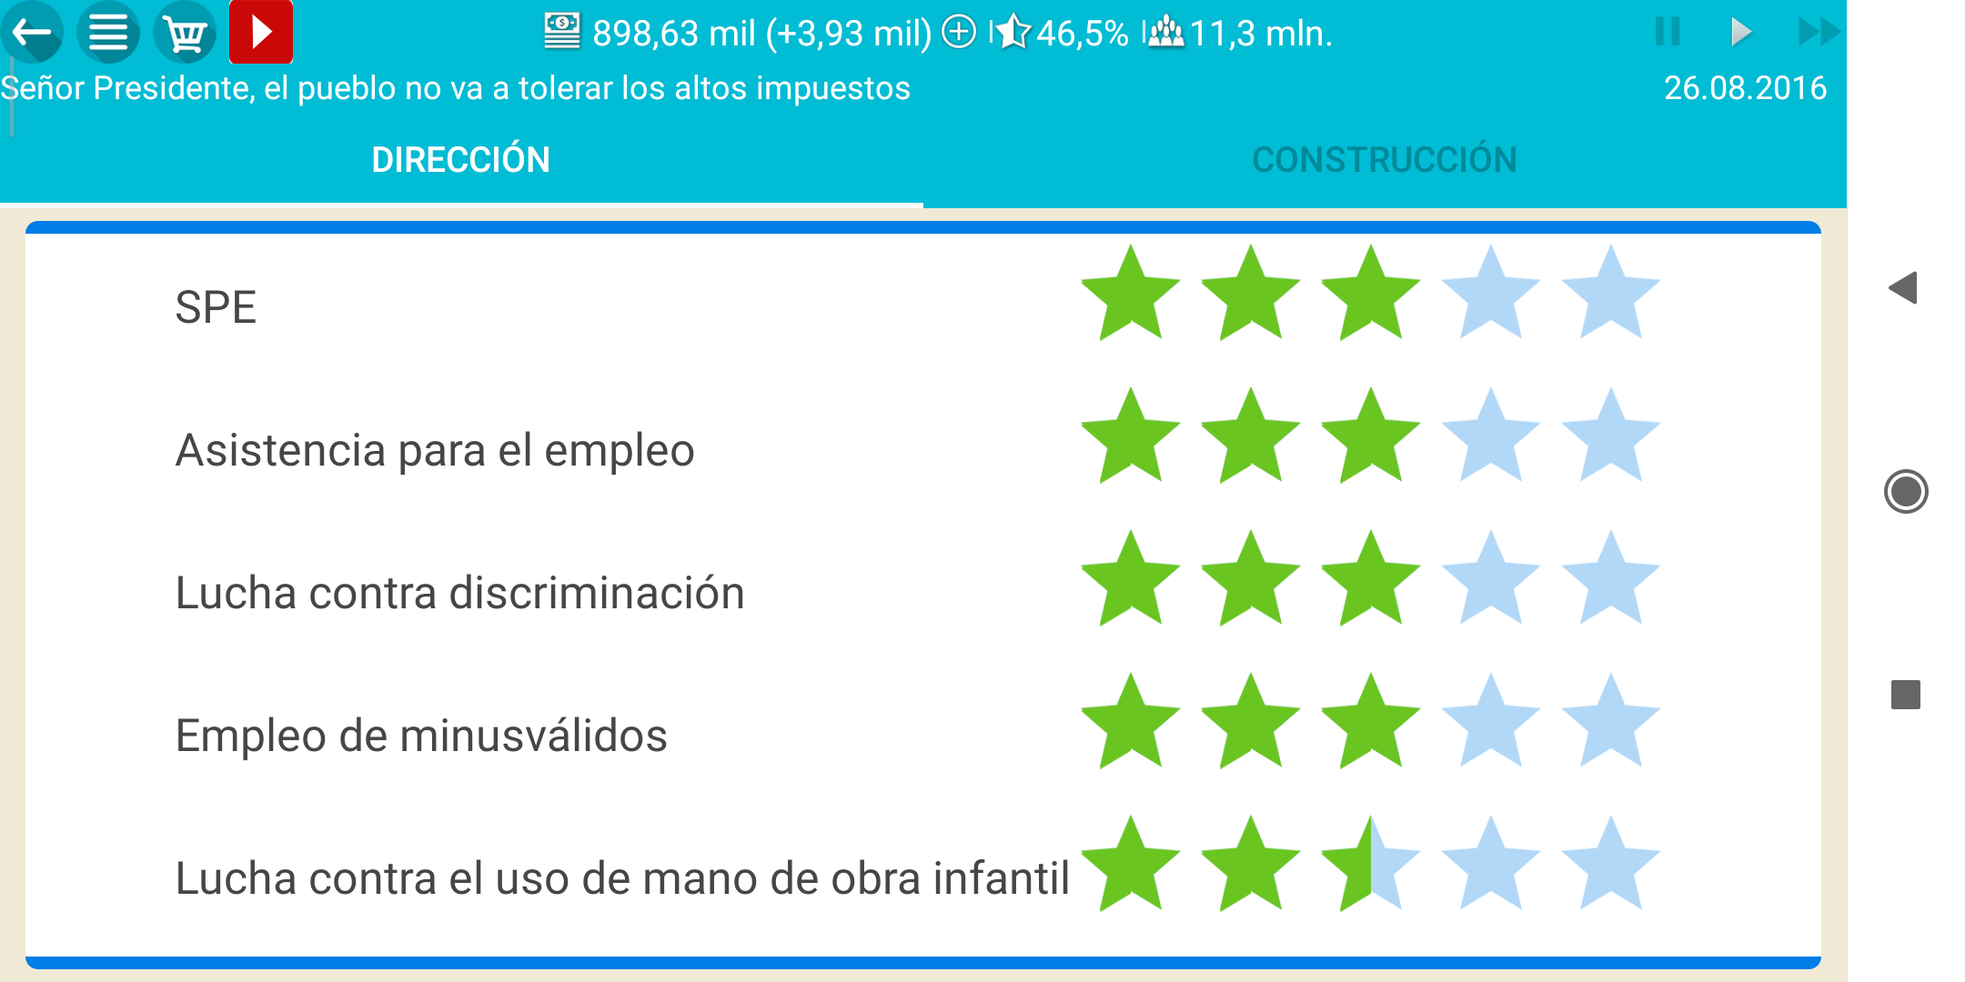
Play Testing: President Simualtor Lite

Slide 3
Play Testing: President Simualtor Lite

Slide 4
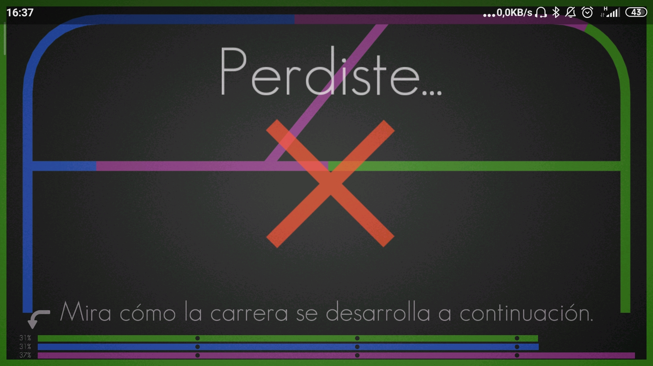
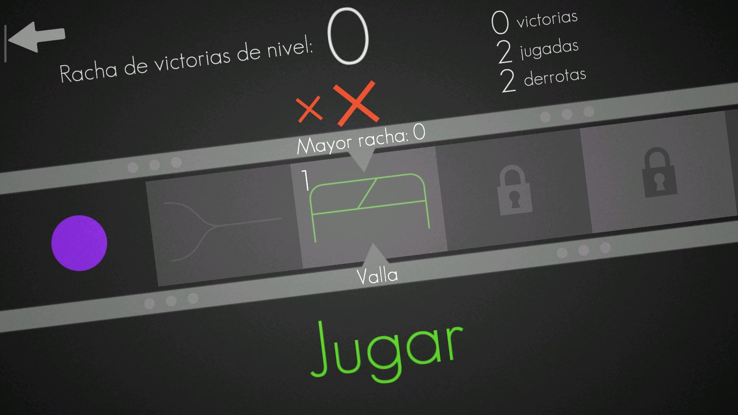
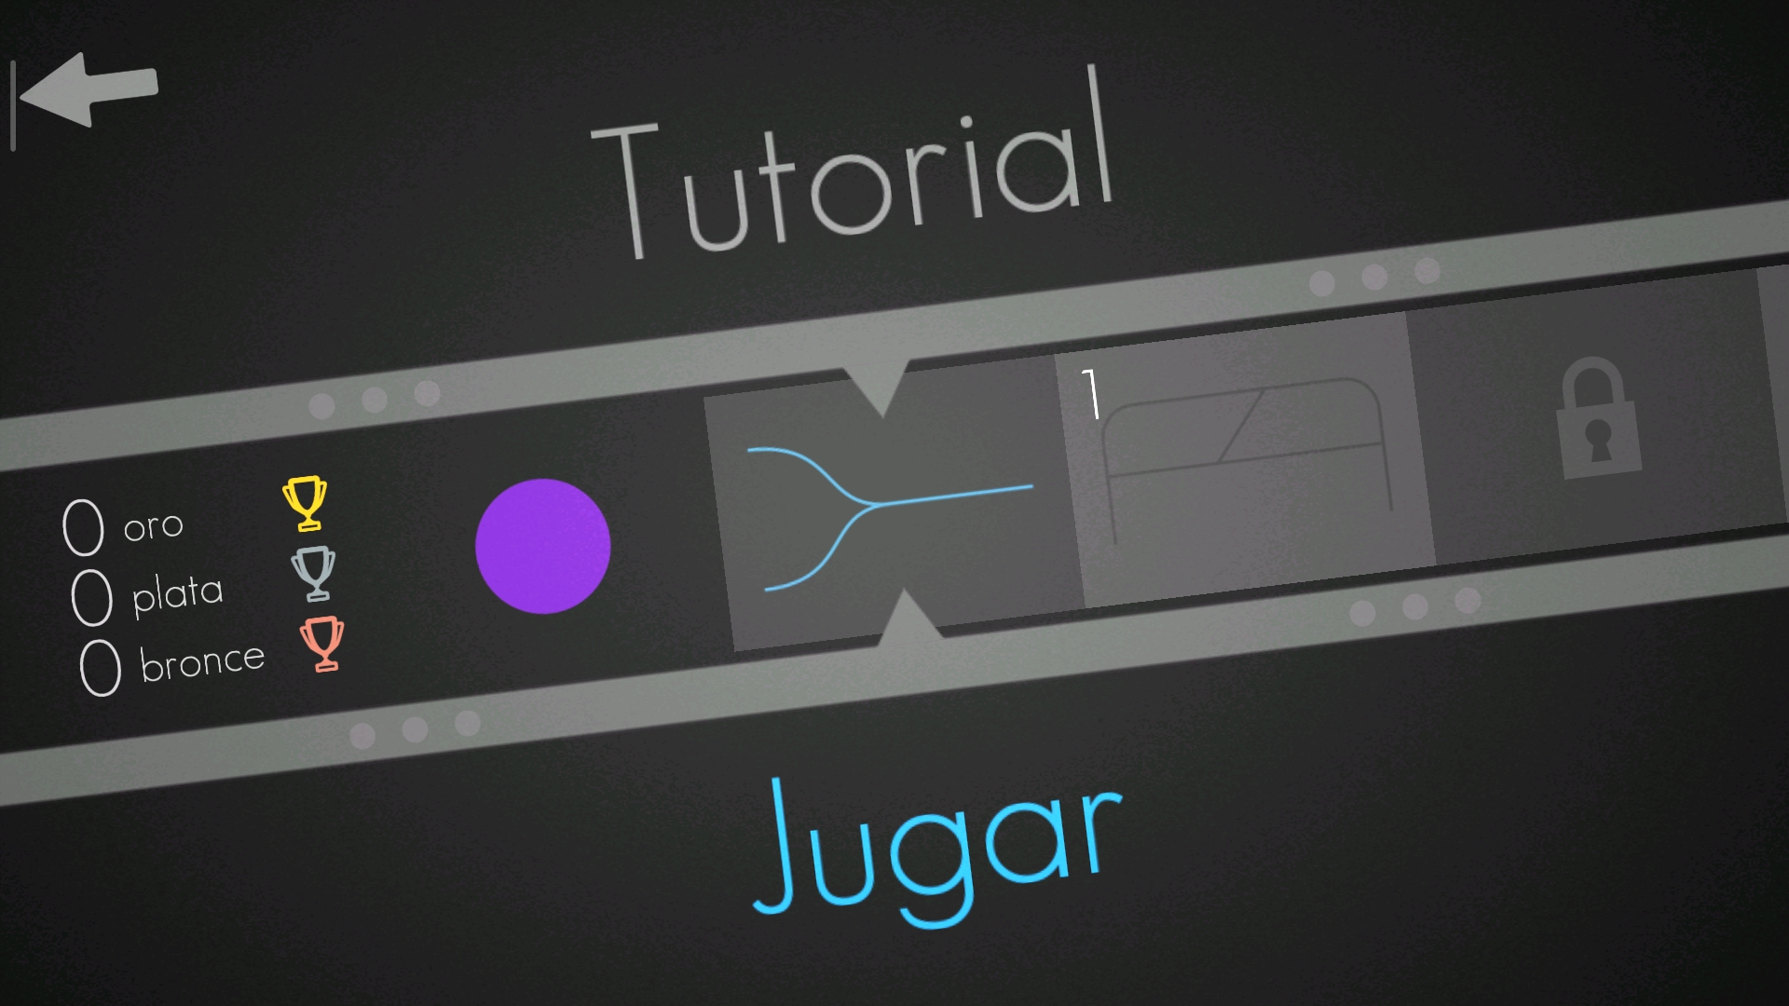
Recorrido Cognitivo: Lines

Slide 5
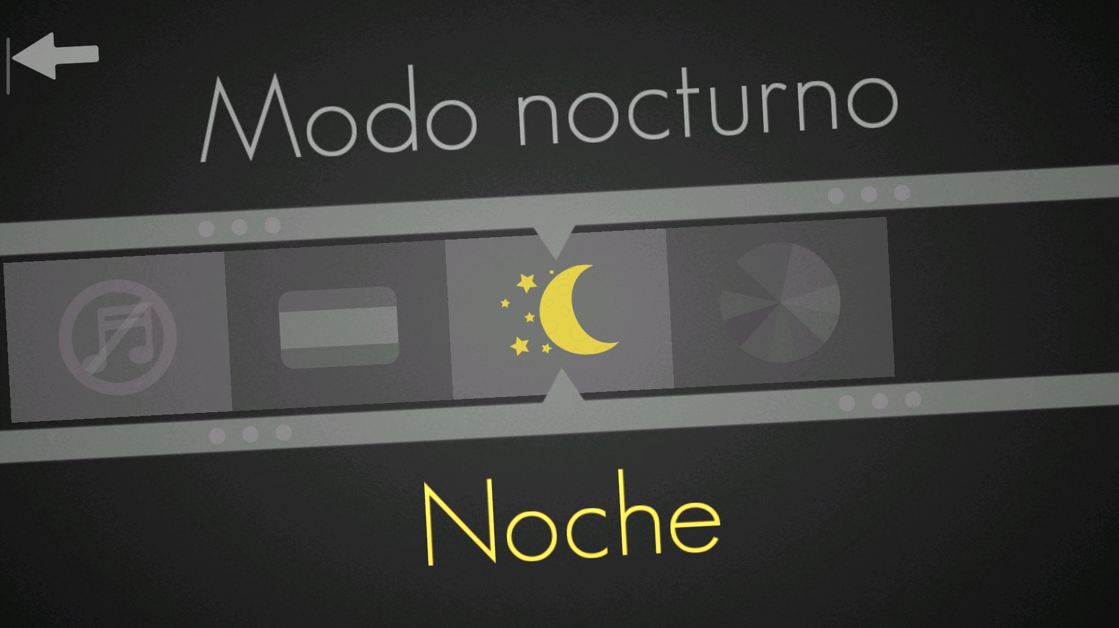
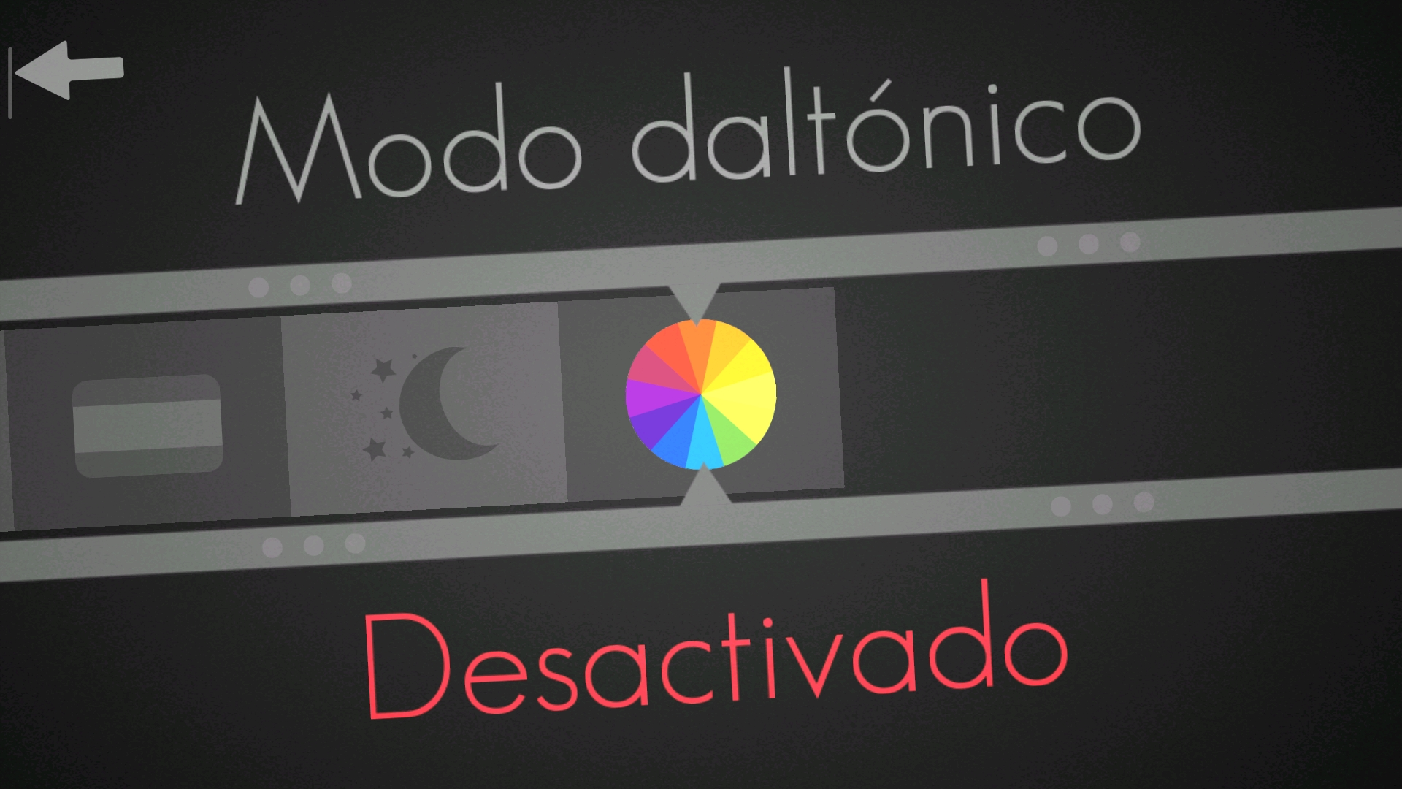
Recorrido Cognitivo: Lines

Slide 6
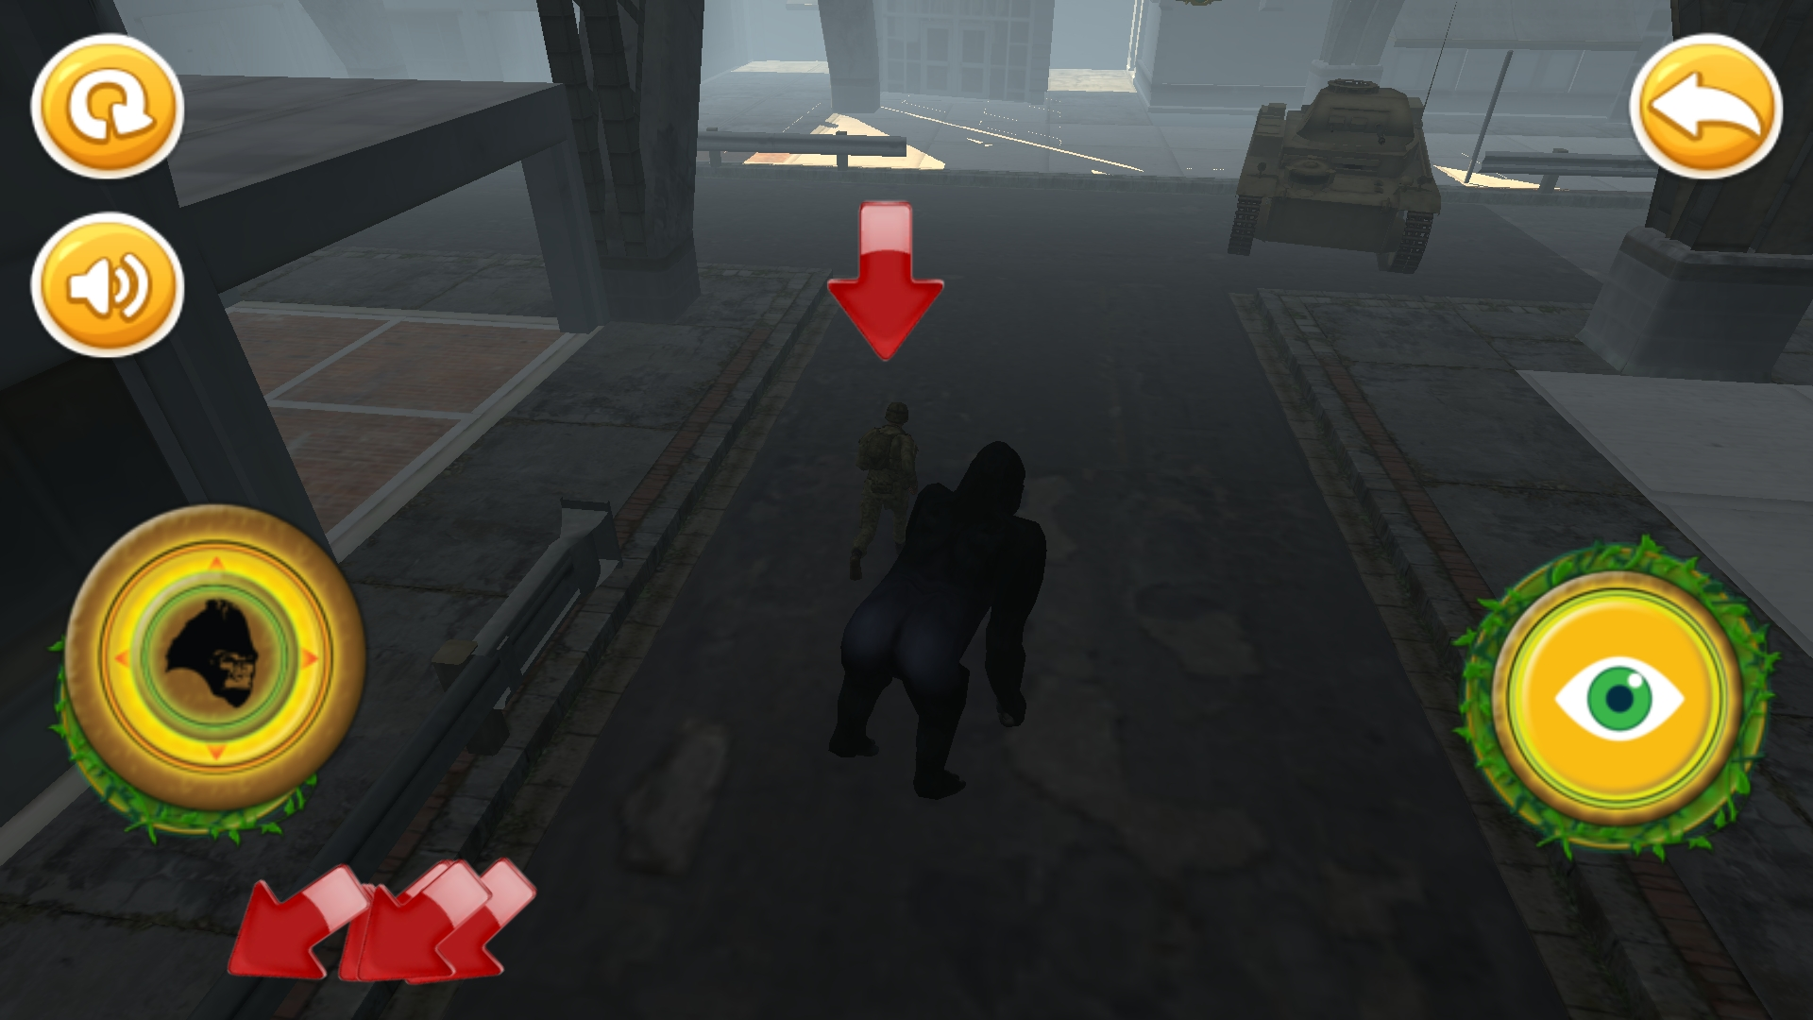
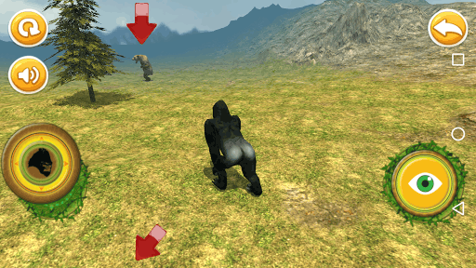
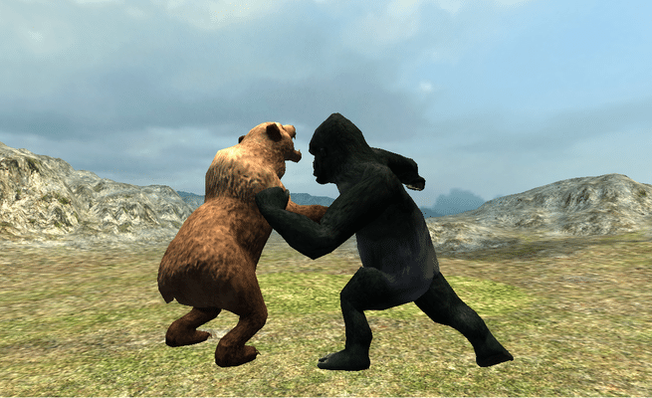
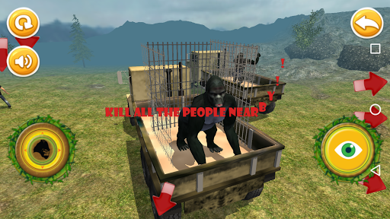
Evalaución Heurística: Real Gorilla Simulator

Slide 7
Evalaución Heurística: Real Gorilla Simulator

